Slide 1

Тема проекта:
«Анализ и визуализация банковских данных клиентов»
Предмет: Анализ данных
Подготовил: Anghelcev Elisei, IA-214

Slide 2

1. Актуальность
В настоящее время актуальность темы проекта очень полезна.
Можно выделить 3 пункта, где тема может принести пользу:
Оптимизация бизнес-процессов: Анализ банковских данных может помочь выявить тренды и понять, какие услуги банка пользуются большим спросом, что может быть полезно для принятия решений по оптимизации предложения.
Принятие решений на основе данных: Визуализация данных может облегчить понимание сложных структур данных и выявление закономерностей. Это может помочь принимать более обоснованные решения на основе фактических данных.
Понимание поведения клиентов: Анализ данных может помочь лучше понять поведение клиентов, их предпочтения и потребности. Это может использоваться для персонализации услуг и улучшения обслуживания клиентов.

Slide 3

2. Цель анализа данных
Цель проекта состоит из 3 основных частей:
Хороший и понятный EDA (Exploratory Data Analysis):
Цель: Провести качественный исследовательский анализ данных, который поможет понять структуру данных, выделить важные переменные, выявить закономерности и аномалии. Четкое исследование данных обеспечит основу для более точного построения моделей.
Прогнозирование дохода клиента с использованием KNN-регрессии:
Цель: Применить алгоритм KNN для регрессии с целью прогнозирования дохода клиента. Оценить точность прогнозов для различных значений параметра k (1, 3, 5, 7) и выбрать оптимальное значение k, обеспечивающее минимальную ошибку в процентах. Это поможет определить, насколько успешно модель может предсказывать доход клиентов.
Построение классификационной модели для прогнозирования невыплаты кредита:
Цель: Использовать алгоритм KNN для построения классификационной модели, которая будет предсказывать, просрочит ли клиент кредит или нет. Проверить и сравнить результаты, полученные с использованием библиотек в R. Это позволит определить эффективность модели в предсказании просрочек и принять решения по управлению рисками.

Slide 4
3. Набор данных: Банковские данные пользователей
Выбранный набор данных связан с "Банковскими данными жителей США" и доступен на веб-сайте финансов Всемирного банка.
ID: Уникальный номер, используемый для идентификации каждого клиента.
Возраст: Возраст клиента, предположительно в годах.
Опыт: Количество лет профессионального опыта клиента.
Доход: Годовой доход клиента в тысячах долларов США.
Почтовый индекс: Почтовый индекс домашнего адреса клиента.
Семья: Размер семьи клиента.
Средние расходы: Средние расходы по кредитным картам в месяц в тысячах долларов США.
Образование: Уровень образования : 1 - Бакалавр, 2 - Выпускник, 3 - Профессиональный.
Ипотека: Стоимость ипотеки клиента, если таковая имеется, в тысячах долларов США.
Ценные бумаги: Есть ли у клиента счет в ценных бумагах в банке?
Депозит: Есть ли у клиента депозитный сертификат в банке?
Онлайн-банк: Пользуется ли клиент услугами интернет-банкинга?
Кредитная карта: Использует ли клиент кредитную карту, выпущенную соответствующим банком?
Личный кредит: Клиент выполнил обязательства по кредиту или нет? (бинарный признак)

Slide 5
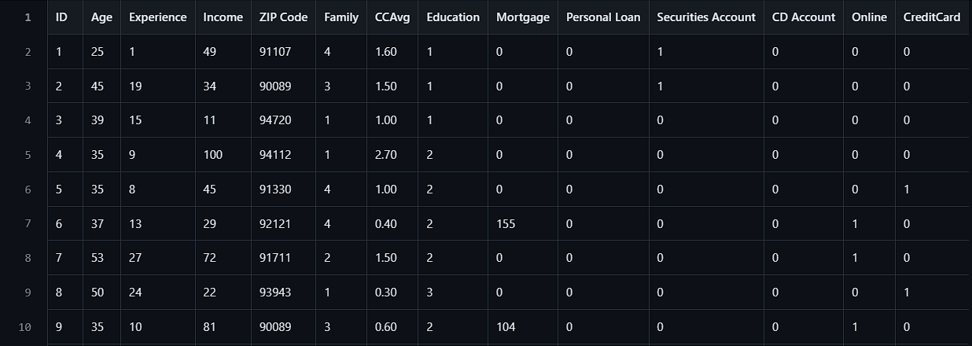
4. Типы переменных в наборе данных
В этом наборе
данных есть
переменные двух типов:
Age - Числовая
Experience – Числовая
Income - Числовая
Family - Факториальная
CCAvg -Числовая
Education - Факториальная
Mortgage - Числовая
Personal Loan - Факториальная
Securities Account - Факториальная
CD Account - Факториальная
Online CreditCard - Факториальная
Notes:
Вот описание полей из вашего датасета:
Fiscal.Year: Год к которому относится финансовый отчёт или проект.
Region: Регион, в котором осуществляется проект или деятельность.
Borrower.Country: Страна заёмщика, то есть страна которая получает финансирование или принимает участие в проекте.
Borrower.Country.Code: Код страны заёмщика, обычно в соответствии с международными стандартами.
Project.ID: Уникальный идентификатор проекта.
Project.Global.Practice: Глобальная практика или область, к которой относится проект.
Procurement.Category: Категория закупки, описывающая тип закупаемых товаров или услуг.
Procurement.Method: Метод закупки, описывающий способ, используемый для закупки товаров или услуг.
WB.Contract.Number: Уникальный номер контракта, связанного с проектом.
Contract.Description: Описание контракта, описывающее суть и условия контракта.
Borrower.Contract.Reference.Number: Уникальный номер ссылки на контракт, который может использоваться заёмщиком для ссылки на контракт.
Contract.Signing.Date: Дата подписания контракта.
Supplier.ID: Уникальный идентификатор поставщика товаров или услуг.
Supplier: Название поставщика.
Supplier.Country: Страна, из которой поставщик товаров или услуг.
Supplier.Country.Code: Код страны поставщика, обычно в соответствии с международными стандартами.
Supplier.Contract.Amount..USD.: Сумма контракта в долларах США, указывающая на стоимость контракта между поставщиком и заказчиком.
Review.type: Тип обзора или рецензии, который может быть связан с проектом или контрактом.

Slide 6
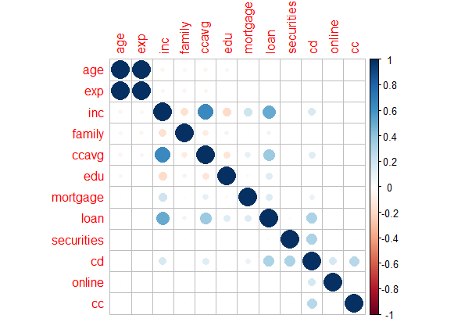
EDA (Exploratory Data Analysis)
5. Корреляционная матрица и график корреляции
Корреляционная матрица и график корреляции
Notes:
График корреляции - это мощный инструмент визуализации, который помогает быстро оценить структуру данных и подготовиться к более детальному анализу.

Slide 7
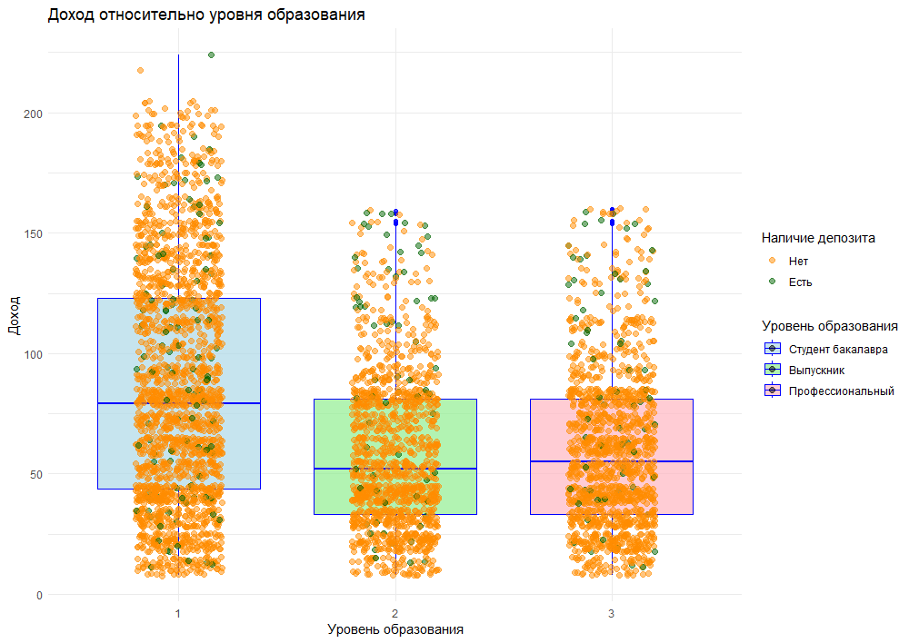
6. Построение box plot для демонстрации дохода в зависимости от уровня образования.
График strip plot для показа наличия депозита в банке.
Notes:
Интерпретация результатов:
Сравнение медиан дохода между разными уровнями образования.
Оценка вариабельности дохода в каждой группе образования.
Выявление возможных выбросов или аномалий в распределении дохода.
Этот график помогает визуально оценить различия в распределении дохода среди групп с разными уровнями образования и определение наличия депозита для выявления возможных закономерностей

Slide 8
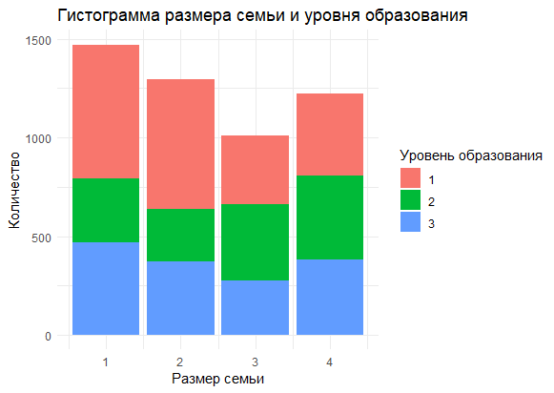
7. Гистограмма размера семьи и уровня образования
Notes:
Интерпретация результатов:
Визуализация распределения размера семьи среди клиентов банка.
Понимание, как размер семьи связан с уровнем образования клиентов.

Slide 9
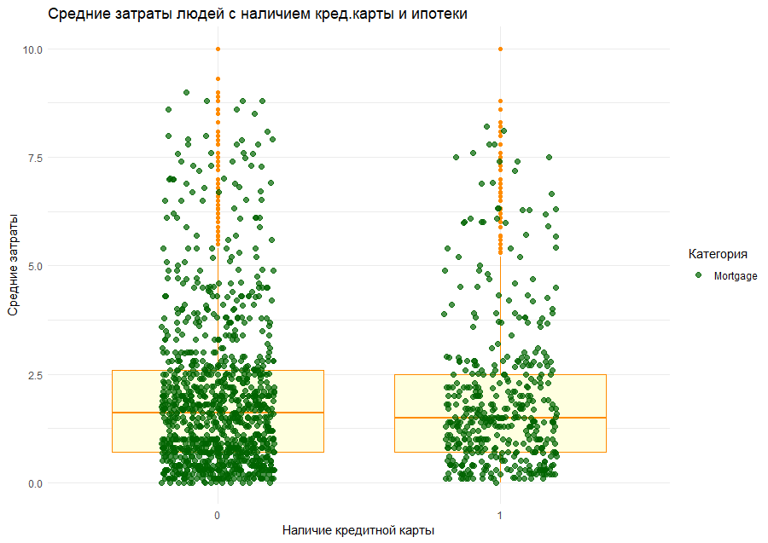
8. Построение box plot для распределения средних затрат в зависимости от использования кредитных карт.
График strip plot для показа наличия ипотеки в банке
Notes:
Интерпретация результатов:
Сравнение средних затрат по кредитной карте между группами с наличием и отсутствием кредитных карт.
Оценка вариабельности распределения ccavg в каждой из категорий.
Уточнение влияния наличия ипотеки ("Mortgage") на средние затраты. Этот график помогает исследовать различия в распределении средних трат по кредитной карте в зависимости от наличия кредитных карт и ипотеки, а также выявить потенциальные выбросы в данных.

Slide 10
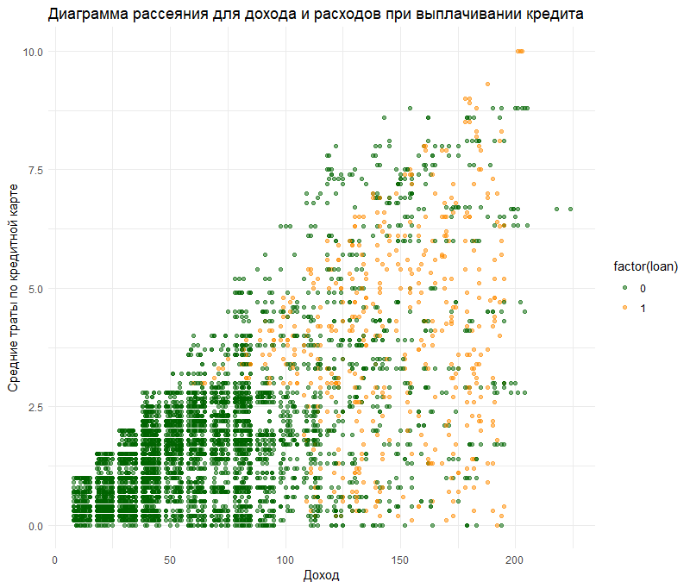
9. Диаграмма рассеяния для дохода и расходов при выплачивании кредита
Notes:
Цель графика: Данный график диаграммы рассеяния (scatter plot) используется для визуализации взаимосвязи между доходом и средними тратами по кредитной карте, при этом учитывается наличие или отсутствие кредита (loan). Интерпретация результатов:
Визуальная оценка того, как связаны годовой доход и средние траты по кредитной карте.
Сравнение распределения точек между теми, кто берет кредит, и теми, кто не берет.

Slide 11
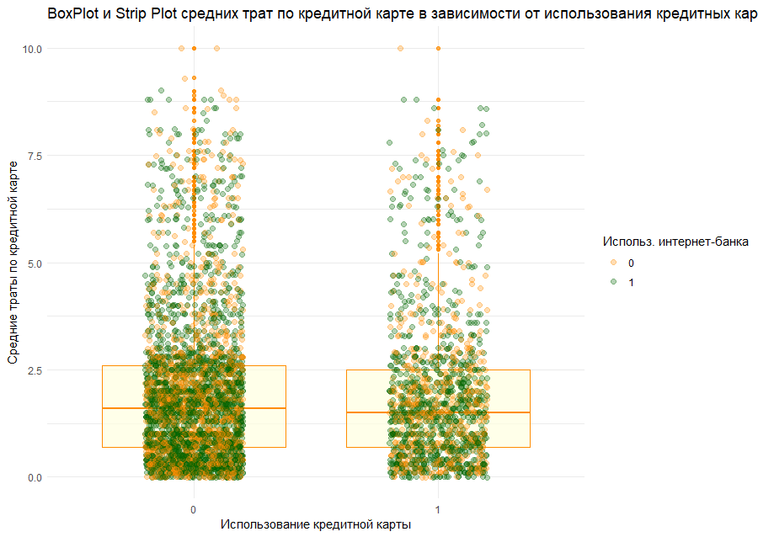
10. Построение box plot для распределения средних затрат в зависимости от использования кредитных карт.
График strip plot показывает использует ли пользователь онлайн-банк.
Notes:
Этот график комбинирует boxplot) и точки strip plot для визуализации распределения средних трат по кредитной карте в зависимости от использования или отсутствия кредитных карт, а также отмечает пользуется ли человек интернет-банком или нет. Интерпретация результатов:
Сравнение распределения средних трат по кредитной карте между группами с использованием и отсутствием кредитных карт.
Уточнение влияния использования интернет-банка на средние траты.

Slide 12
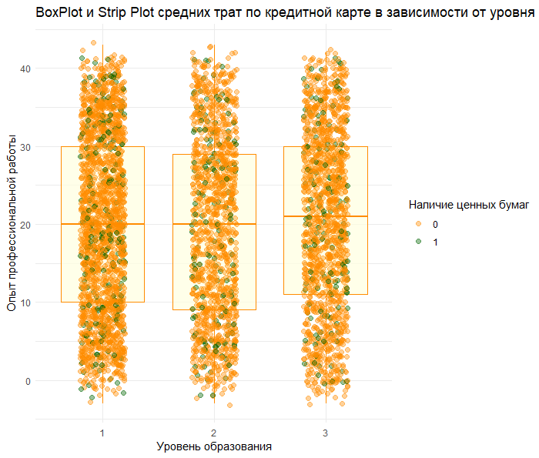
11. Построение box plot для распределения опыта работы в зависимости от уровня образования.
График strip plot показывает наличие ценных бумаг в банке.
Notes:
Цель графика: Этот график комбинирует boxplot и точки strip plot для визуализации распределения опыта профессиональной работы в зависимости от уровня образования и наличия ценных бумаг.
Интерпретация результатов:
Сравнение распределения опыта профессиональной работы в зависимости от уровня образования и наличия ценных бумаг.
Выявление влияния наличия ценных бумаг на опыт профессиональной работы.

Slide 13
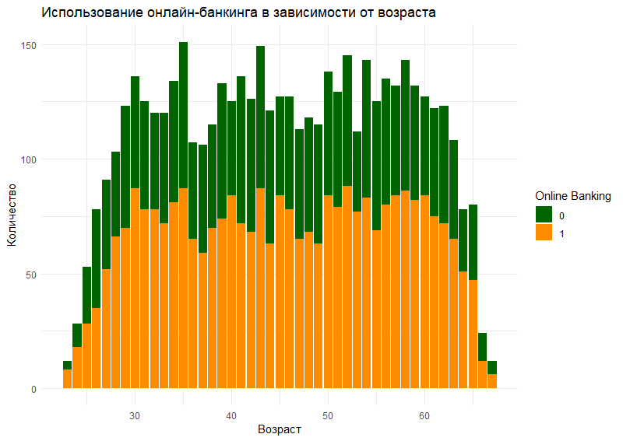
12. Диаграмма для использования онлайн-банкинга в зависимости от возраста
Notes:
Цель графика: Данная диаграмма направлена на визуализацию того, как использование онлайн-банкинга изменяется в зависимости от возраста клиентов. Ожидалось увидеть, что чем моложе пользователь, тем больше пользуется онлайн-банком, но график показывает, что от разницы возраста нет сильных изменений в пользовании онлайн-банком.

Slide 14
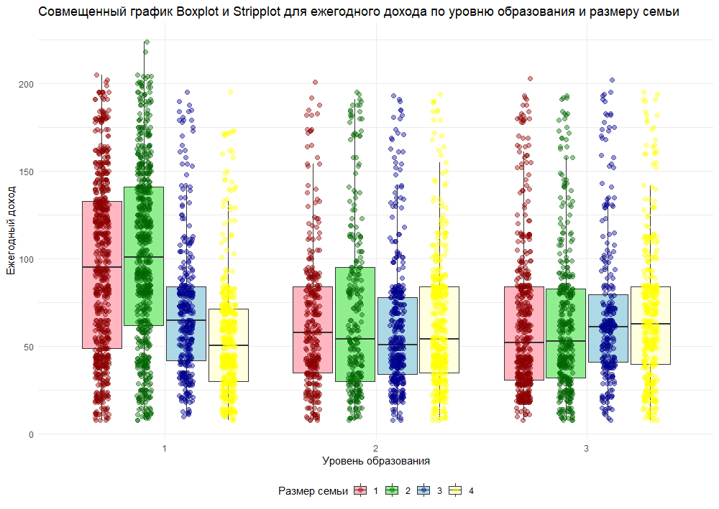
13. Совмещенный график Boxplot и Stripplot для ежегодного дохода по уровню образования и размеру семьи
Notes:
Цель графика: Совмещенный график Boxplot и Stripplot используется для визуализации распределения ежегодного дохода в зависимости от уровня образования и размера семьи.
Интерпретация результатов:
Визуальная оценка различий в распределении ежегодного дохода между уровнями образования и размерами семей.
Выявление возможных выбросов и характеристик распределения дохода в разных группах.

Slide 15
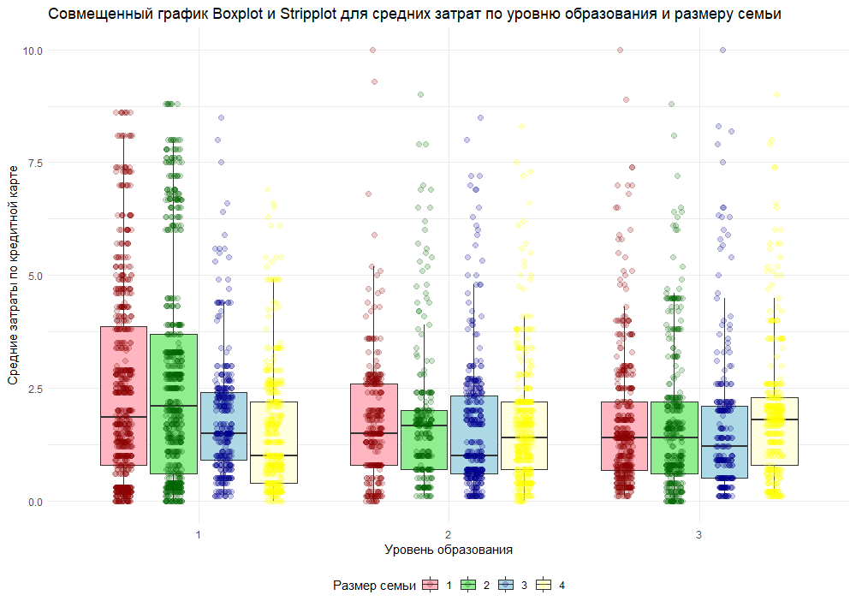
14. Совмещенный график Boxplot и Stripplot для средних затрат по уровню образования и размеру семьи
Notes:
Совмещенный график Boxplot и Stripplot используется для визуализации распределения средних затрат по кредитной карте в зависимости от уровня образования и размера семьи. Интерпретация результатов:
Визуальная оценка различий в распределении средних затрат по кредитной карте между уровнями образования и размерами семей.
Выявление возможных выбросов и характеристик распределения средних затрат в разных группах.

Slide 16
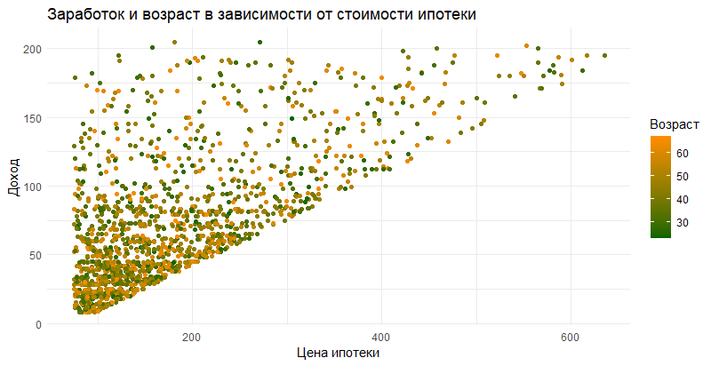
15. Диаграмма рассеяния для дохода и расходов при выплачивании кредита
Notes:
Цель графика: График используется для визуализации взаимосвязи между заработком, возрастом и стоимостью ипотеки, исключая значения ипотеки равные 0.
Интерпретация результатов:
Визуализация распределения заработка и возраста в зависимости от стоимости ипотеки.
Понимание, как изменения стоимости ипотеки связаны с заработком и возрастом клиентов.

Slide 17
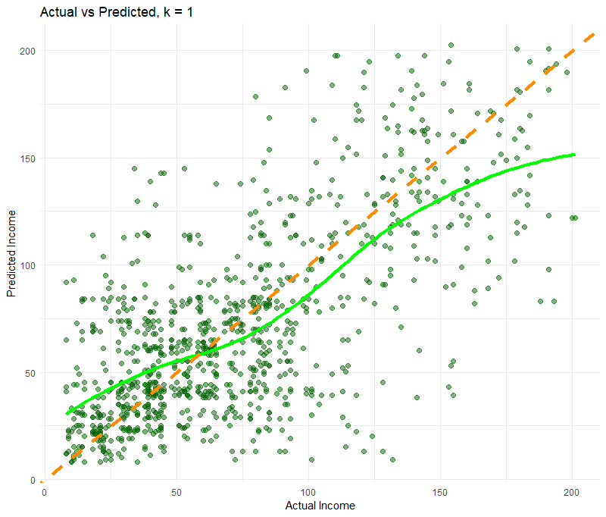
Прогнозирование дохода клиента с использованием KNN-регрессии
16. График с точечным разбросом (scatter plot)
MAPE для k=1 на тестовых данных: 60.8013 %
Notes:
MAPE (Mean Absolute Percentage Error) — это метрика оценки точности модели прогнозирования. Она измеряет среднее процентное отклонение между фактическими и прогнозными значениями. Результат "MAPE для k=1 на тестовых данных: 50.8013%" означает, что модель, построенная с использованием метода k=1 (K ближайших соседей) на тестовых данных, имеет среднюю абсолютную процентную ошибку в размере 50.8013%.
Для более конкретного понимания значения MAPE:
Если MAPE равно 0%, это означает идеальное предсказание без ошибок.
Чем ниже значение MAPE, тем лучше модель.
Значения MAPE выше 100% указывают на то, что модель дает прогнозы, которые в среднем ошибаются на более чем 100%.
В случае 50.8013% говорит о том, что модель имеет среднюю ошибку в размере 50.8013%, что может быть велико в зависимости от контекста задачи и требований к точности.

Slide 18
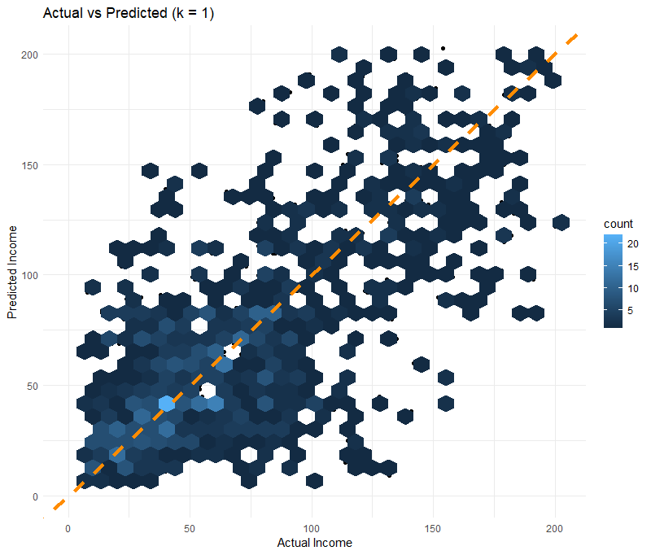
17. График плотности для визуализации отношения между фактическим и прогнозируемым доходом при использовании метода k=1 на тестовых данных.
Notes:
Интерпретация результатов:
Точки и гексагоны позволяют увидеть, насколько близки фактические и прогнозируемые значения дохода.
Линия равенства служит визуальным сравнением между фактическим и прогнозируемым доходом.

Slide 19
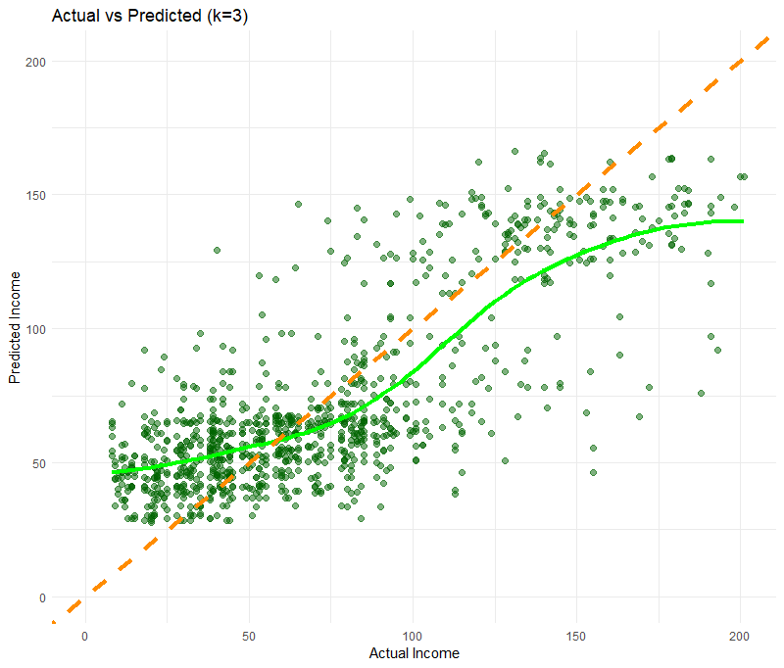
18. График с точечным разбросом (scatter plot)
MAPE for k=3 on test is 52.5259 %
Notes:
"k=3" означает, что для каждого прогноза использовались три ближайших соседа.
"MAPE 52.5259%" указывает на среднюю процентную ошибку прогноза, которая составляет приблизительно 52.53%.
Чем ниже значение MAPE, тем лучше точность модели. Ваш результат говорит о том, что модель с k=3 на тестовых данных в среднем ошибается на примерно 52.53% по абсолютному значению в процентах. Важно учитывать, что интерпретация этой метрики может зависеть от контекста задачи и требований к точности.

Slide 20
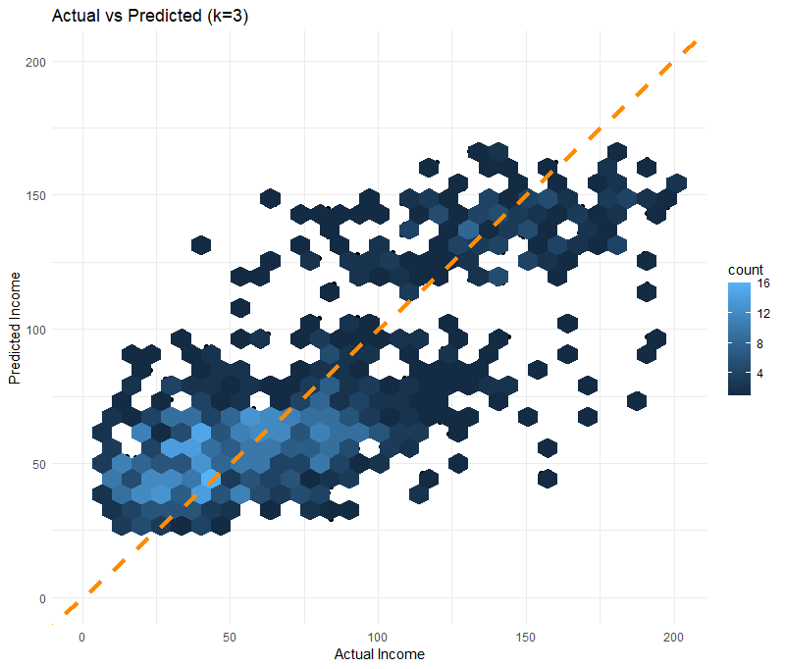
19. График плотности для визуализации отношения между фактическим и прогнозируемым доходом при использовании метода k=3 на тестовых данных.
Notes:
Интерпретация результатов:
Точки и гексагоны позволяют увидеть, насколько близки фактические и прогнозируемые значения дохода.
Линия равенства служит визуальным сравнением между фактическим и прогнозируемым доходом.

Slide 21
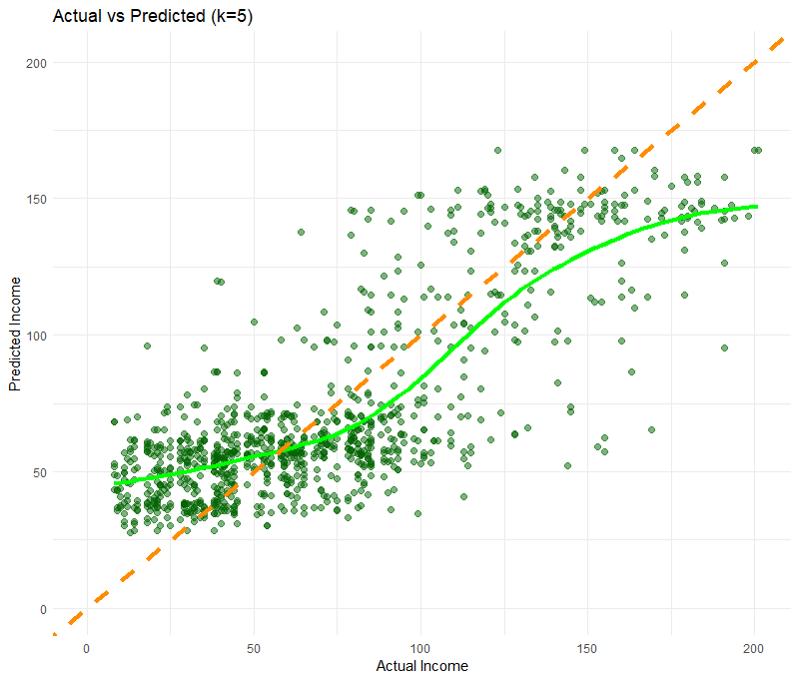
20. График с точечным разбросом (scatter plot)
MAPE for k=5 on test is 53.0945 %
Notes:
"k=5" означает, что для каждого прогноза использовались пять ближайших соседей.
"MAPE 53.0945%" указывает на среднюю процентную ошибку прогноза, которая составляет приблизительно 53.09%.
Также, как и в предыдущем случае, чем ниже значение MAPE, тем лучше точность модели. Ваш результат говорит о том, что модель с k=5 на тестовых данных в среднем ошибается на примерно 53.09% по абсолютному значению в процентах. При интерпретации этой метрики важно учитывать контекст задачи и требования к точности.

Slide 22
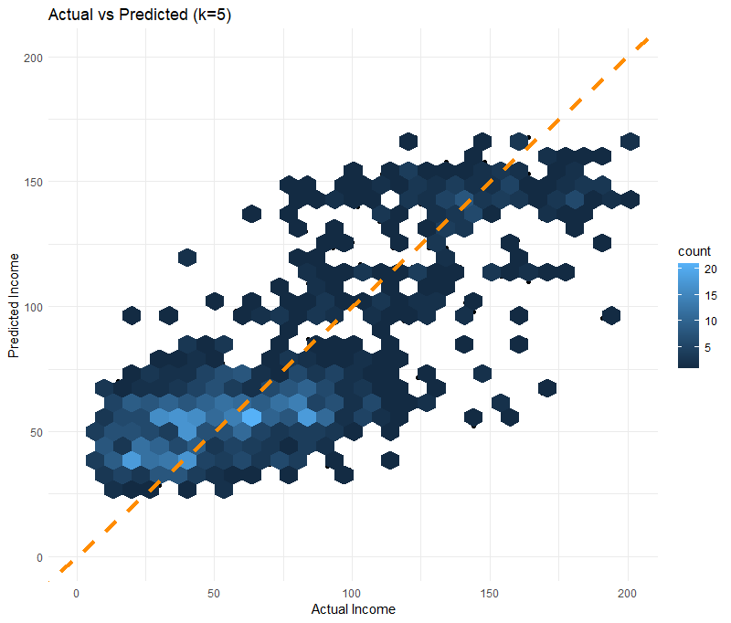
21. График плотности для визуализации отношения между фактическим и прогнозируемым доходом при использовании метода k=5 на тестовых данных.
Notes:
Интерпретация результатов:
Точки и гексагоны позволяют увидеть, насколько близки фактические и прогнозируемые значения дохода.
Линия равенства служит визуальным сравнением между фактическим и прогнозируемым доходом.

Slide 23
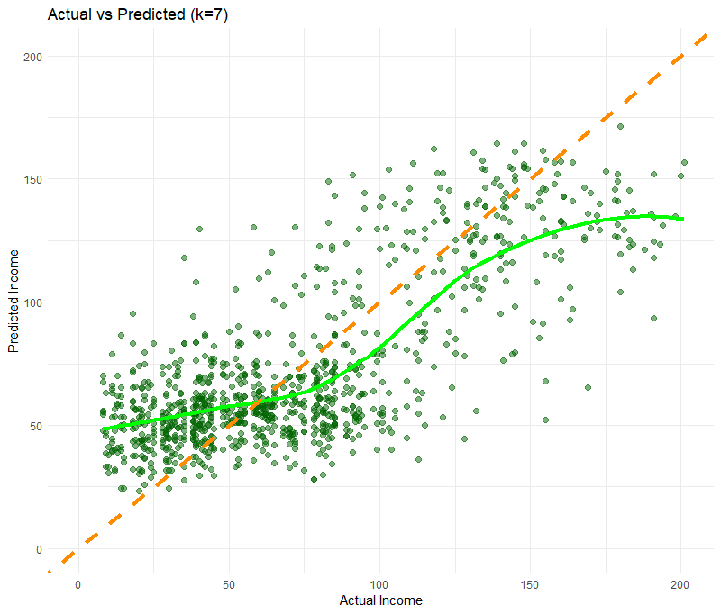
22. График с точечным разбросом (scatter plot)
MAPE for k=7 on test is 56.5779 %

Slide 24
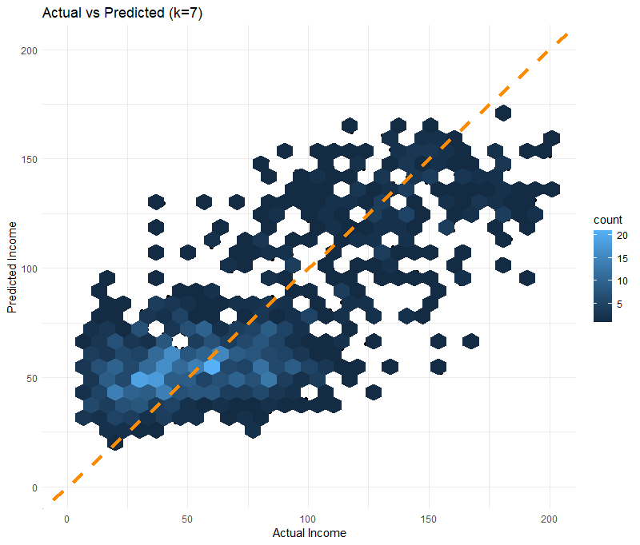
23. График плотности для визуализации отношения между фактическим и прогнозируемым доходом при использовании метода k=7 на тестовых данных.
Notes:
Интерпретация результатов:
Точки и гексагоны позволяют увидеть, насколько близки фактические и прогнозируемые значения дохода.
Линия равенства служит визуальным сравнением между фактическим и прогнозируемым доходом.

Slide 25
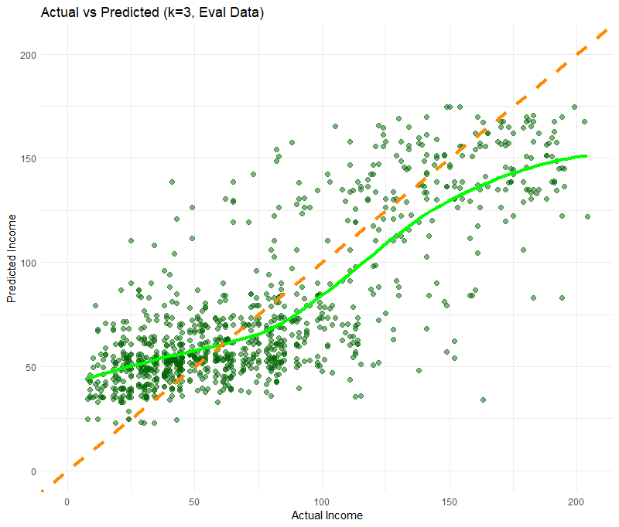
24. График с точечным разбросом (scatter plot)
MAPE for k=3 on eval data (оценочные данные) is 49.2139 %
Notes:
k=3" означает, что для каждого прогноза использовались три ближайших соседа.
"MAPE 49.2139%" указывает на среднюю процентную ошибку прогноза, которая составляет приблизительно 49.21%.
Также, как и в предыдущих случаях, чем ниже значение MAPE, тем лучше точность модели. Ваш результат говорит о том, что модель с k=3 на оценочных данных в среднем ошибается на примерно 49.21% по абсолютному значению в процентах. При интерпретации этой метрики важно учитывать контекст задачи и требования к точности.

Slide 26
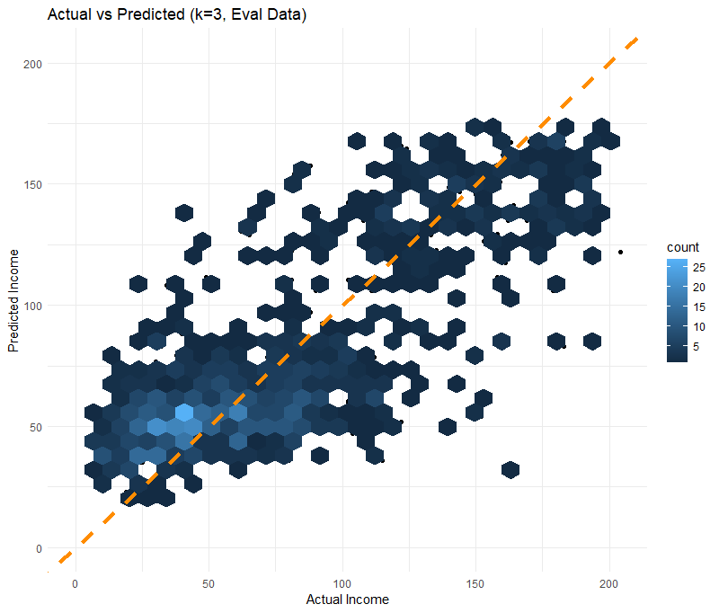
25. График плотности для визуализации отношения между фактическим и прогнозируемым доходом при использовании метода k=3 на оценочных данных.
25. График плотности для визуализации отношения между фактическим и прогнозируемым доходом при использовании метода k=3 на оценочных данных.
Notes:
Интерпретация результатов:
Точки и гексагоны позволяют увидеть, насколько близки фактические и прогнозируемые значения дохода.
Линия равенства служит визуальным сравнением между фактическим и прогнозируемым доходом.

Slide 27
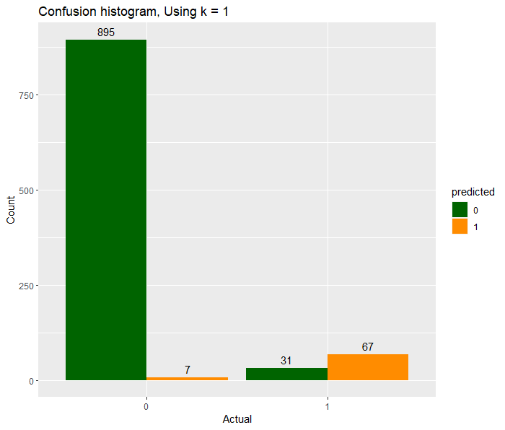
Построение классификационной модели для прогнозирования невыплаты кредита
26. Гистограмма для матрицы ошибок (k = 1)
Accuracy on test data for k=1 is 96.2 %
Notes:
x = actual представляет фактические значения.
y = Freq представляет количество наблюдений.
Прогнозирование выплаты кредита с точностью (accuracy) 96.2% для k=1 на тестовых данных говорит о том, что модель успешно предсказывает, выплатит ли заемщик кредит или нет, в 96.2% случаев. Точность - это доля правильных предсказаний от общего числа прогнозов.
Это высокий уровень точности, что может свидетельствовать о хорошей способности модели различать между теми, кто выплатит кредит, и теми, кто не выплатит. Однако, как и с любым прогностическим моделированием, важно учитывать контекст задачи и другие метрики (например, precision, recall) для более полного понимания производительности модели, особенно если есть дисбаланс классов.

Slide 28
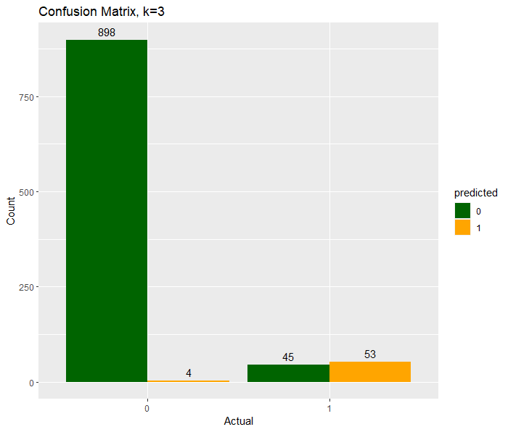
Построение классификационной модели для прогнозирования невыплаты кредита
27. Гистограмма для матрицы ошибок (k = 3)
accuracy on test data for k=3 is 95.1 %
Notes:
x = actual представляет фактические значения.
y = Freq представляет количество наблюдений.
Прогнозирование выплаты кредита с точностью (accuracy) 95.1% для k=1 на тестовых данных говорит о том, что модель успешно предсказывает, выплатит ли заемщик кредит или нет, в 95.1% случаев. Точность - это доля правильных предсказаний от общего числа прогнозов.
Это высокий уровень точности, что может свидетельствовать о хорошей способности модели различать между теми, кто выплатит кредит, и теми, кто не выплатит. Однако, как и с любым прогностическим моделированием, важно учитывать контекст задачи и другие метрики (например, precision, recall) для более полного понимания производительности модели, особенно если есть дисбаланс классов.

Slide 29
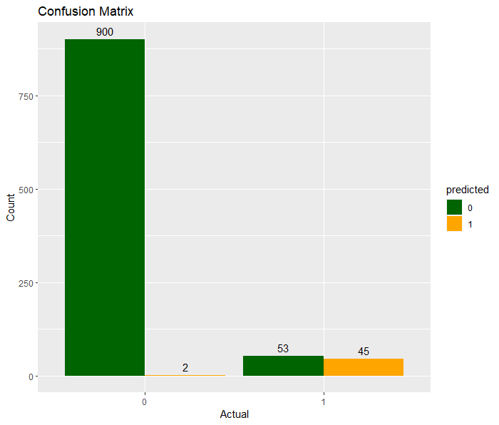
Построение классификационной модели для прогнозирования невыплаты кредита
28. Гистограмма для матрицы ошибок (k = 5)
accuracy on test data for k=5 is 94.5 %
Notes:
x = actual представляет фактические значения.
y = Freq представляет количество наблюдений.
Прогнозирование выплаты кредита с точностью (accuracy) 94.5 для k=1 на тестовых данных говорит о том, что модель успешно предсказывает, выплатит ли заемщик кредит или нет, в 94.5% случаев. Точность - это доля правильных предсказаний от общего числа прогнозов.
Это высокий уровень точности, что может свидетельствовать о хорошей способности модели различать между теми, кто выплатит кредит, и теми, кто не выплатит. Однако, как и с любым прогностическим моделированием, важно учитывать контекст задачи и другие метрики (например, precision, recall) для более полного понимания производительности модели, особенно если есть дисбаланс классов.

Slide 30
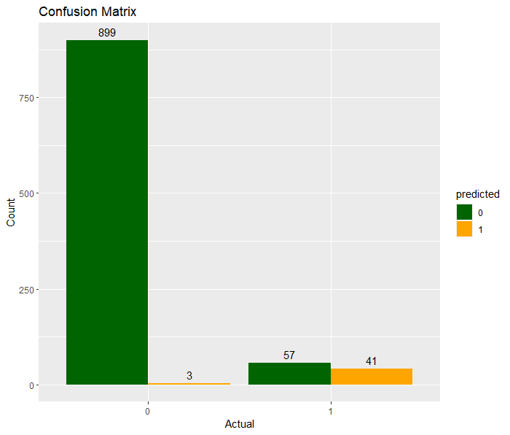
Построение классификационной модели для прогнозирования невыплаты кредита
29. Гистограмма для матрицы ошибок (k = 7)
accuracy on test data for k=7 is 94 %
Notes:
x = actual представляет фактические значения.
y = Freq представляет количество наблюдений.
Прогнозирование выплаты кредита с точностью (accuracy) 94% для k=1 на тестовых данных говорит о том, что модель успешно предсказывает, выплатит ли заемщик кредит или нет, в 94% случаев. Точность - это доля правильных предсказаний от общего числа прогнозов.
Это высокий уровень точности, что может свидетельствовать о хорошей способности модели различать между теми, кто выплатит кредит, и теми, кто не выплатит. Однако, как и с любым прогностическим моделированием, важно учитывать контекст задачи и другие метрики (например, precision, recall) для более полного понимания производительности модели, особенно если есть дисбаланс классов.

Slide 31
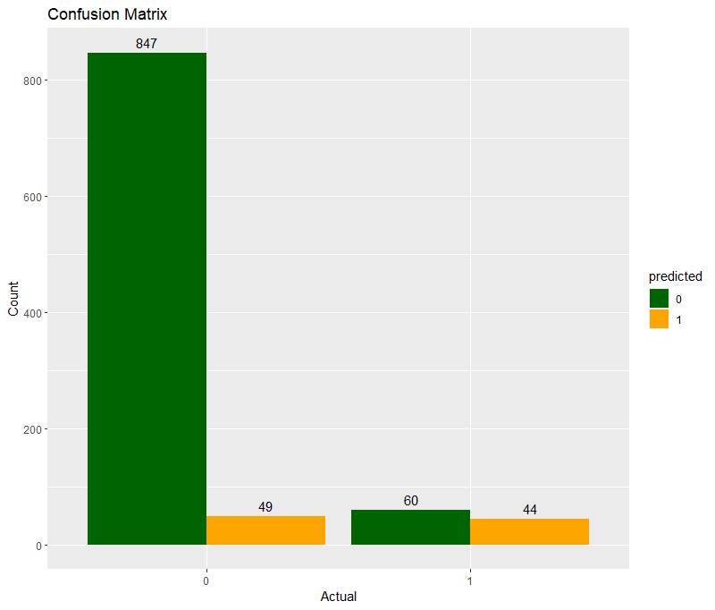
Построение классификационной модели для прогнозирования невыплаты кредита
30. Гистограмма для матрицы ошибок (k = 5)
Accuracy on evaluation data for k=5 and using condensed points (сгущенные точки) is 89.1%
Notes:
В контексте алгоритма k-ближайших соседей (k-NN), термин "condensed points" (сгущенные точки) обычно связан с методом "Condensed Nearest Neighbors" (CNN), который используется для уменьшения размерности обучающего набора данных.
Суть метода заключается в том, чтобы избавиться от избыточности данных, удаляя лишние или избыточные точки, которые не вносят значительного вклад в обучение модели.

Slide 32
Заключение и выводы
Хороший и понятный EDA (Exploratory Data Analysis):
Цель успешно достигнута, поскольку проведен исследовательский анализ данных. Анализ структуры данных, выделение важных переменных, выявление закономерностей и аномалий обеспечивают четкую основу для дальнейшего построения моделей. Это позволит лучше понять характеристики набора данных и использовать эту информацию в дальнейших этапах анализа.
Прогнозирование дохода клиента с использованием KNN-регрессии:
Цель также достигнута успешно. Применение алгоритма KNN для регрессии позволило прогнозировать доход клиента. Оценка точности прогнозов для различных значений параметра k (1, 3, 5, 7) и выбор оптимального значения k (k=3) с минимальной ошибкой в процентах (MAPE=49.2139%) говорят о том, что модель довольно успешно предсказывает доход клиентов.
Построение классификационной модели для прогнозирования невыплаты кредита:
Цель также выполнена успешно. Построение классификационной модели с использованием алгоритма KNN для предсказания просрочки кредита привело к высокой точности модели. На основе Accuracy on evaluation data (89.1%) можно сделать вывод, что модель хорошо справляется с предсказанием невыплаты кредита. Успешные результаты позволяют принимать обоснованные решения по управлению рисками и предоставлению кредитов.
Общий вывод: Проект позволяет провести всесторонний анализ банковских данных, прогнозировать доход клиентов и предсказывать невыплату кредита с использованием методов машинного обучения, что может быть полезным для принятия управленческих решений в банковской сфере.

